Slide 1
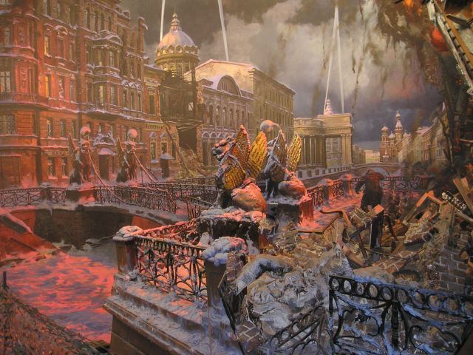
БЛОКАДА ЛЕНИНГРАДА
ПОМНИМ!

Slide 2
27 ЯНВАРЯ 1944 – ДЕНЬ СНЯТИЯ
БЛОКАДЫ ЛЕНИНГРАДА

Slide 3
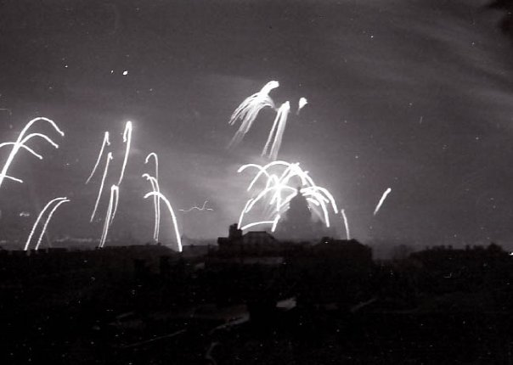
27 января 1944 года блокада была снята:
войска красной армии отбросили немецкие войска

Slide 4
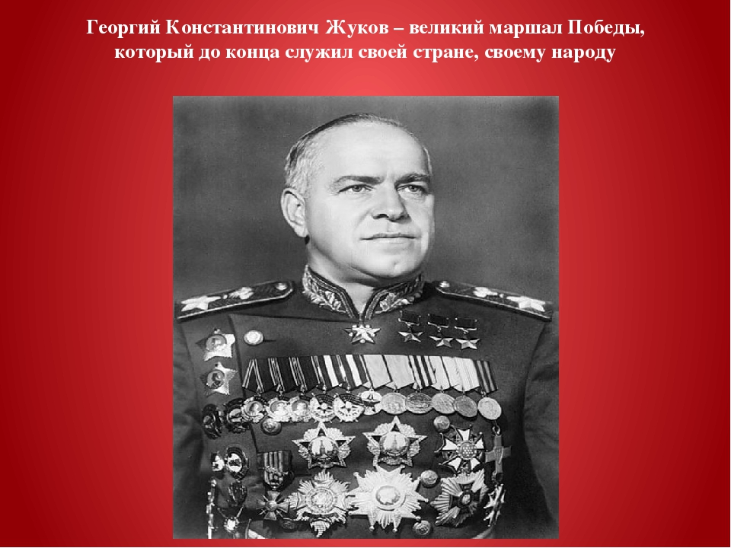
Маршал Победы - организатор прорыва блокады Ленинграда
Прорыв блокады Ленинграда. Операция «Январский гром»

Slide 5
ВСПОМНИМ КАК ЖИЛ
БЛОКАДНЫЙ ЛЕНИНГРАД!
872 дней блокады Ленинграда
ПОЧТИМ МИНУТОЙ МОЛЧАНИЯ!

Slide 6
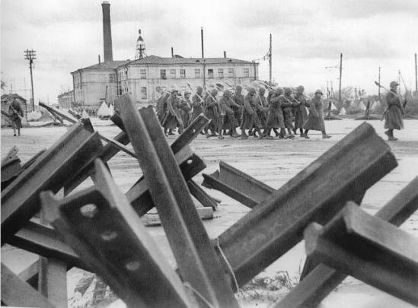
ЛЕНИНГРАД 1941 год
Блокада Ленинграда началась 8 сентября 1941 года, когда пал Шлиссельбург и немецкие войска вышли к побережью Ладожского озера.

Slide 7
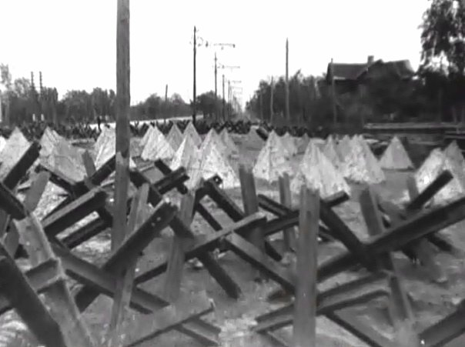
Город приобретал незнакомый, суровый облик. На городских окраинах были воздвигнуты противотанковые «ежи» из перекрещенных ж.д. рельсов. На Марсовом поле, в Летнем саду и других парках добровольцы рыли траншеи.

Slide 8
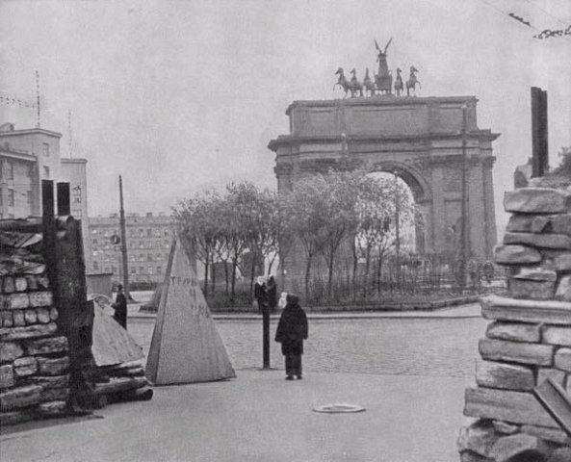
У стен Ленинграда строили линии оборонительных укреплений. 125 тыс. человек ежедневно копали рвы, строили доты и дзоты, ставили противотанковые надолбы – огромные бетонные пирамиды – и валили лес.

Slide 9
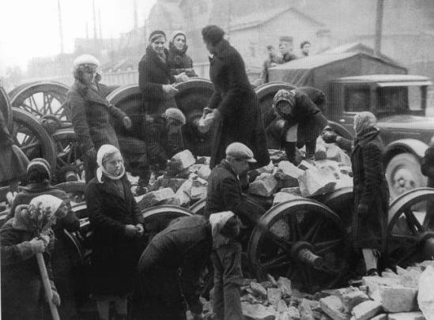

Slide 10
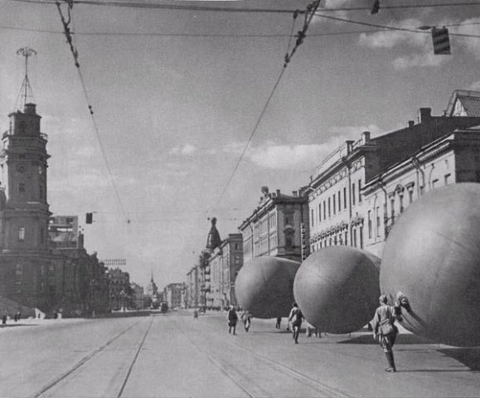
Подвалы домов превращались в бомбоубежища. Стекла заклеивали бумажными полосками крест-накрест, чтобы не лопнули от взрывной волны при обстрелах.

Slide 11
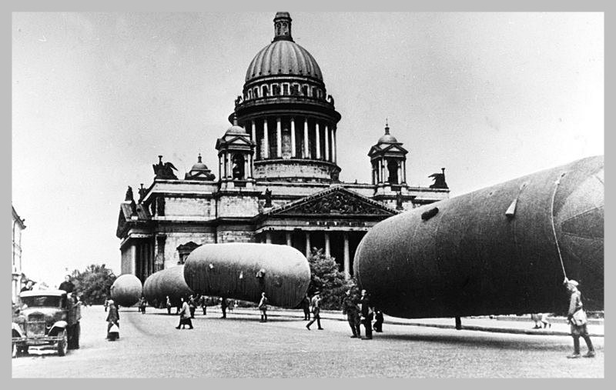

Slide 12
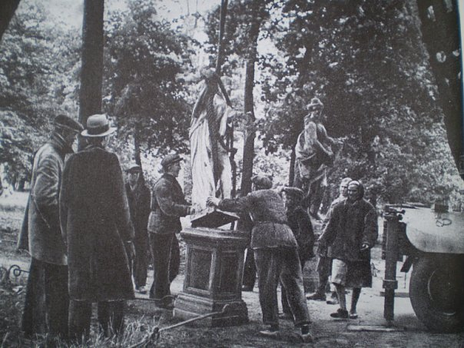
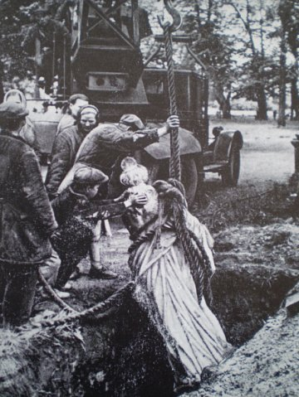
С постаментов были сняты и зарыты в землю статуи Летнего сада и знаменитых коней Клодта с Аничкова моста

Slide 13
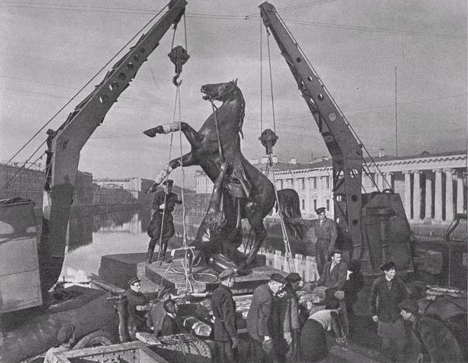

Slide 14
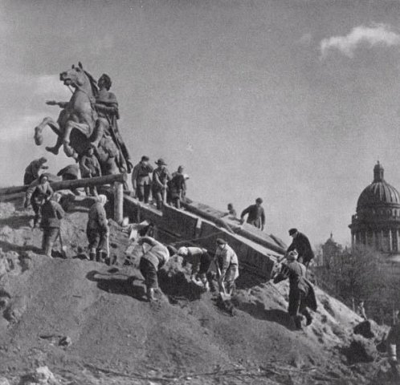
Медный всадник и памятник Екатерине II укрыли мешками с песком и досками

Slide 15
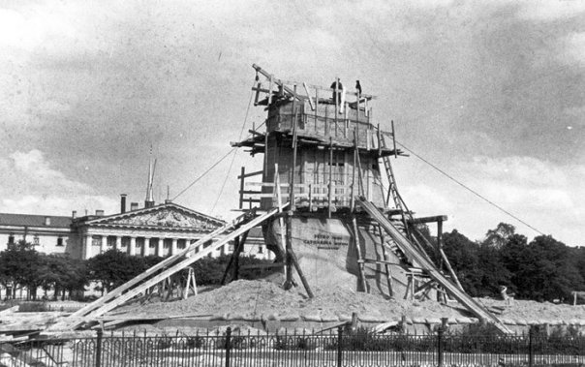

Slide 16
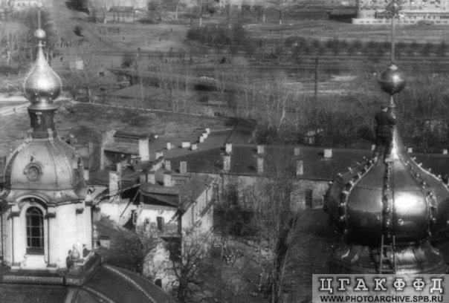
Золоченые купола и шпили были прекрасными ориентирами для немецких летчиков, во избежание этого купола покрывали специальной серой краской

Slide 17
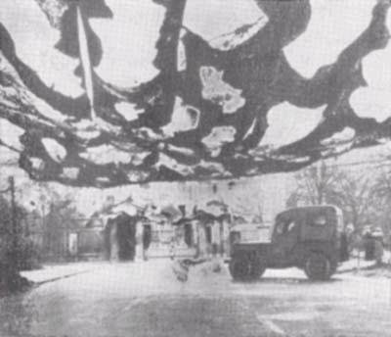
«Адмиралтейскую иглу» одели в специальный чехол.
Маскировочной сеткой покрыли Смольный Собор

Slide 18
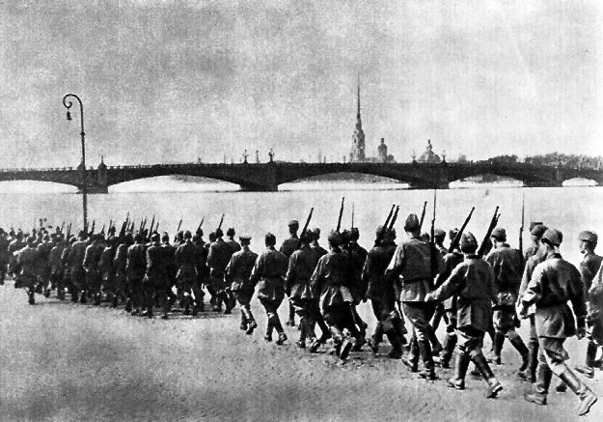
Открытыми остались памятники Барклаю-де-Толли, Кутузову и Суворову: мимо них шли солдаты на фронт

Slide 19
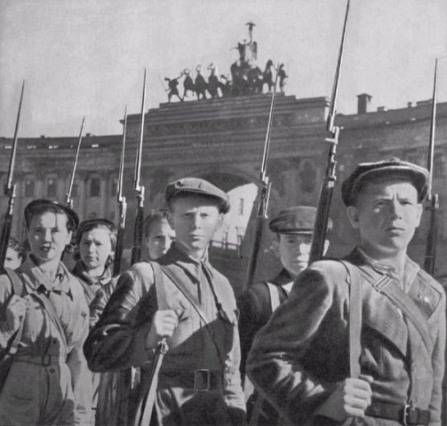

Slide 20
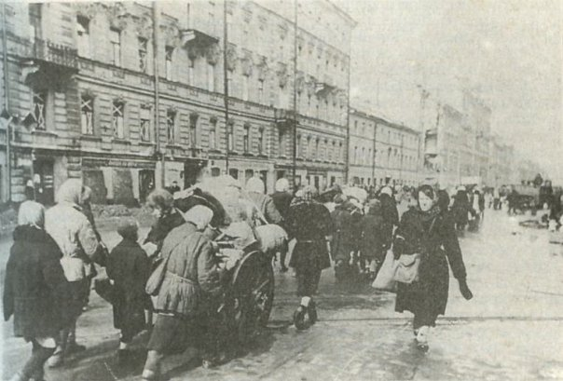
С конца июня в городе началась эвакуация: из города стали вывозить мирных жителей и в первую очередь детей. До начала сентября удалось вывезти 636 тыс.человек, 86 крупнейших предприятий (людей и оборудования), многие учреждения, вузы, театры и др.

Slide 21
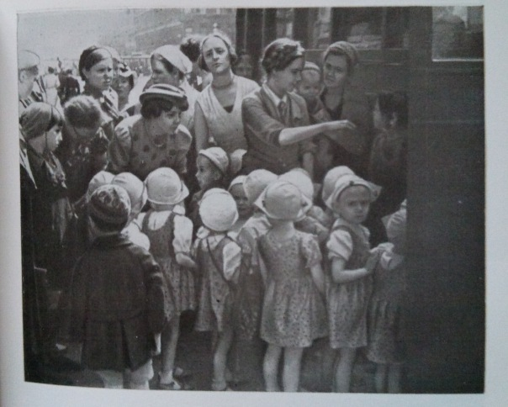

Slide 22
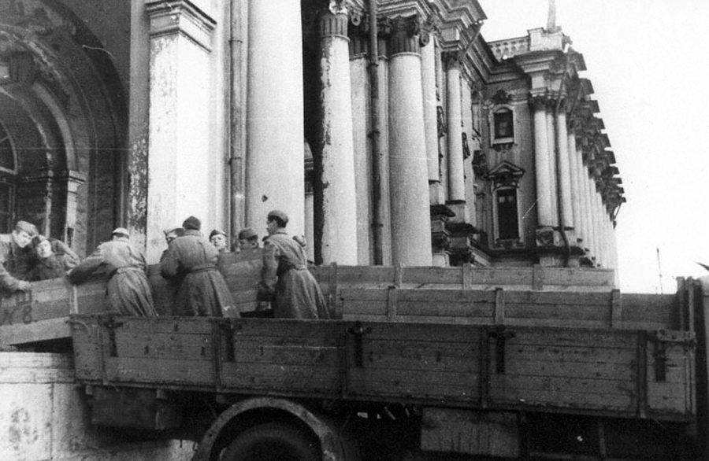
Отправлялись вглубь страны и эшелоны с сокровищами Эрмитажа, русского музея, Публичной библиотеки, архивов

Slide 23
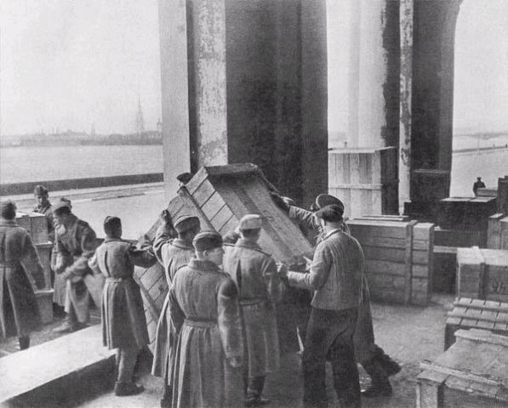

Slide 24
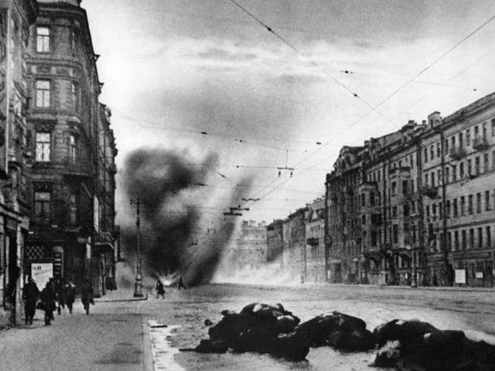
4 сентября – первый артиллерийский обстрел города. Первые погибшие женщины и дети. 6 сентября – первый сильный налет авиации; «юнкерсы» сбросили на город несколько тысяч бомб. 178 пожаров, 24 человека убиты, 122 – ранены.

Slide 25
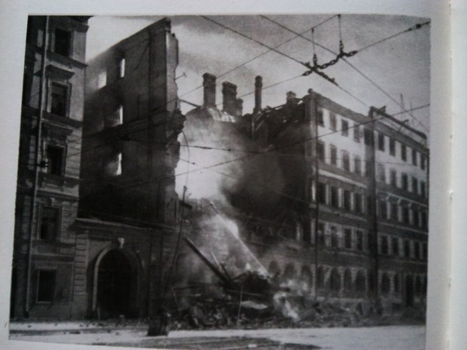
Обстрелы продолжались 611 дней. По Ленинграду было выпущено 148478 снарядов. От бомбежек и артобстрелов погибло 16747 и было ранено 33782 мирных жителя

Slide 26
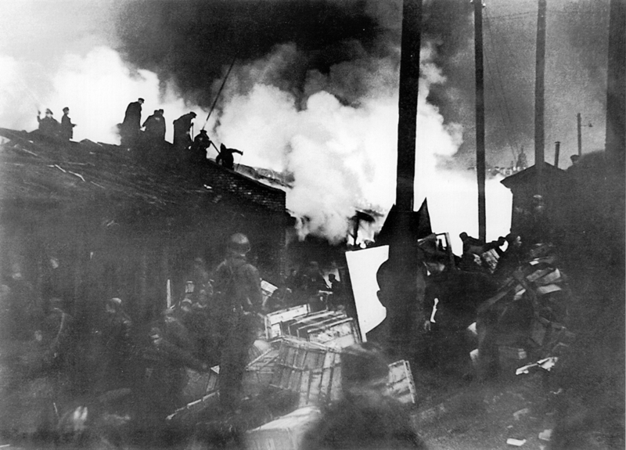
8 сентября – горят дома, разрушена водонапорная башня, сгорели Бадаевские продовольственные склады, где хранились запасы сахара, масла, и других продуктов. Бомбы попали в госпиталь на Суворовском проспекте и в Гостиный двор. Пожар продолжался неделю.

Slide 27
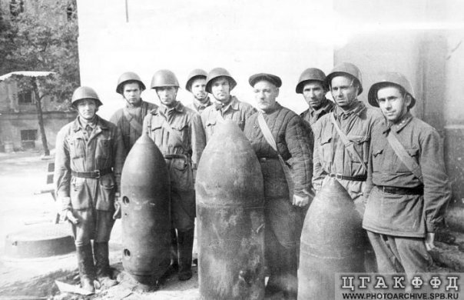
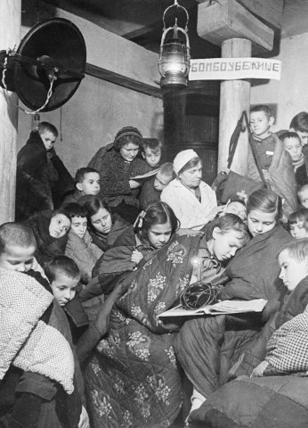

Slide 28
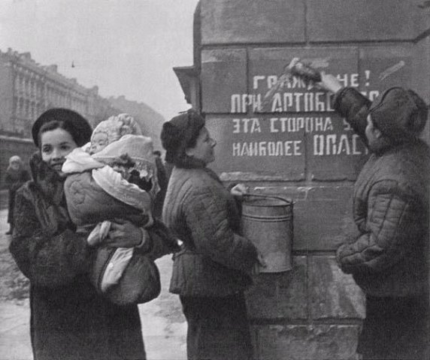
Фашисты вели огонь с юга, с Пулковских высот, обычно в ясную погоду. Поэтому опаснее всего было оказаться во время обстрела на солнечной стороне улицы. Четную сторону Невского пр. старожилы до сих пор называют «Солнечной»

Slide 29
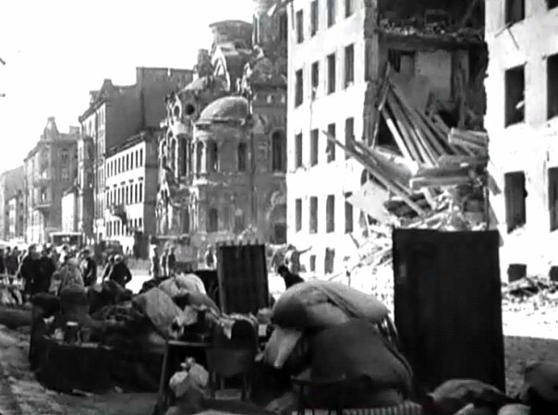

Slide 30
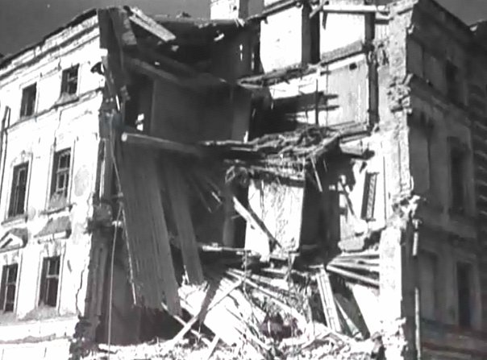

Slide 31
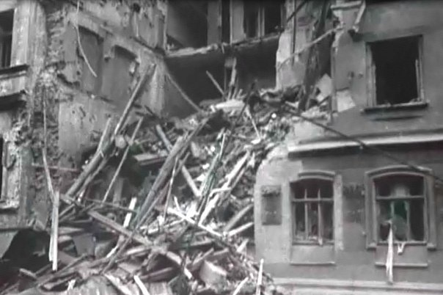

Slide 32
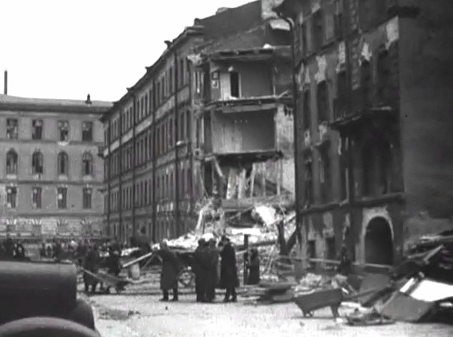

Slide 33
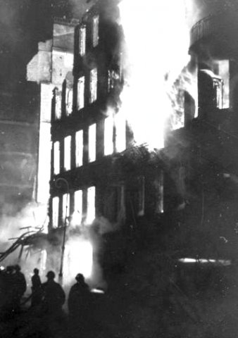

Slide 34
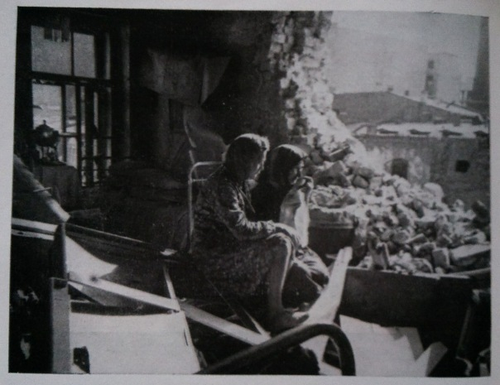

Slide 35
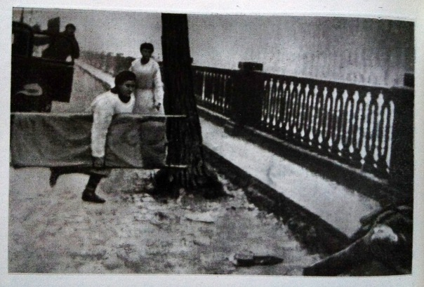

Slide 36
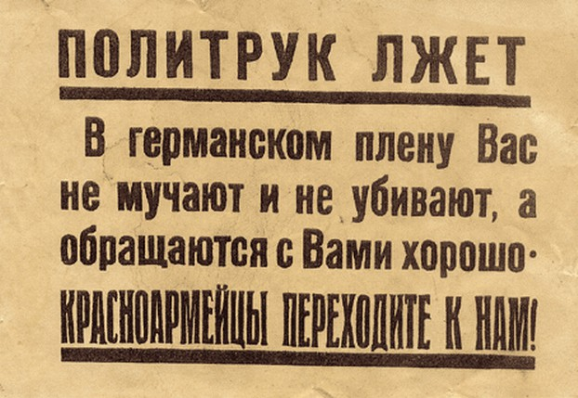
В сентябре – октябре 1941 г. бомбы падали на город ежедневно. На оборонительные сооружения вокруг Ленинграда фашисты сбрасывали с бомбами камни, рельсы, железные бочки – все, что могло грохотать с целью запугивания. Вместе с бомбами сбрасывались листовки: «Чечевицу доедите – Ленинград, Москву сдадите!». …

Slide 37
Население Ленинграда в начале блокады составляло 2 млн. 887 тыс чел.
В январе 1944 - 560 тыс.чел.
Нормы выдачи хлеба по карточкам трижды снижались с сентября по 20 ноября 1941 г.
С 20 ноября по 25 декабря норма достигла – 125 гр. С 25 декабря и до прорыва нормы трижды повышались.
Самые длительные арт. Обстрелы города были 15 и 17 сент. 1941 г.6 по 18 часов каждый.

Slide 38
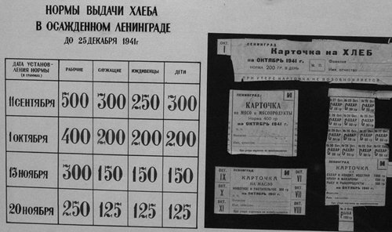
С 1 октября опять были снижены нормы продуктов… В городе не хватало топлива, электроэнергии. Перестал работать водопровод. Электричеством снабжались лишь военные заводы и операционные в госпиталях

Slide 39
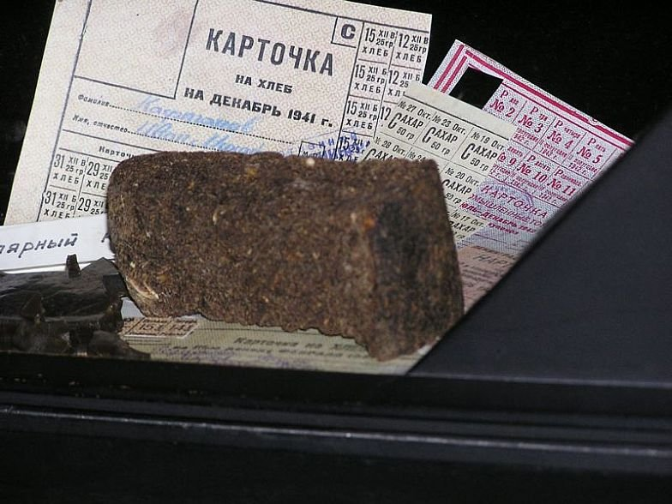
Темный, затихший, промерзший город. На Невском – сугробы. Узенькие, протоптанные в снегу дорожки. По ним, шатаясь. Бредут ленинградцы, закутанные в платки, одеяла. В Ленинграде – голод. Рабочие получают теперь 250 гр. Хлеба в день, служащие и дети – 125 гр. («125 блокадных грамм с огнем и кровью пополам»).

Slide 40
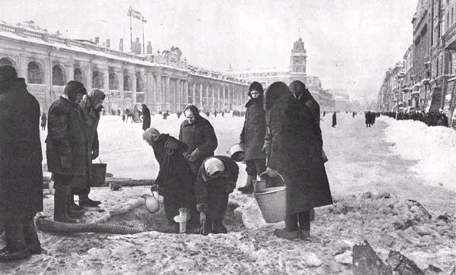
Водопровод не работал, и воду приходилось приносить с Невы.
У Гостиного двора сохранялся работающий водопроводный кран.
Кое-где воду брали из открытых люков. Проруби были и на Фонтанке.

Slide 41
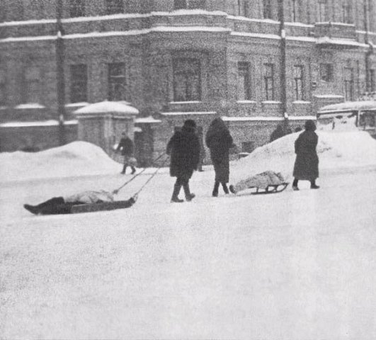
Темный, затихший, промерзший город. На Невском – сугробы. Узенькие, протоптанные в снегу дорожки. По ним, шатаясь. Бредут ленинградцы, закутанные в платки, одеяла. В Ленинграде – голод. Ежедневно умирали тысячи людей.

Slide 42
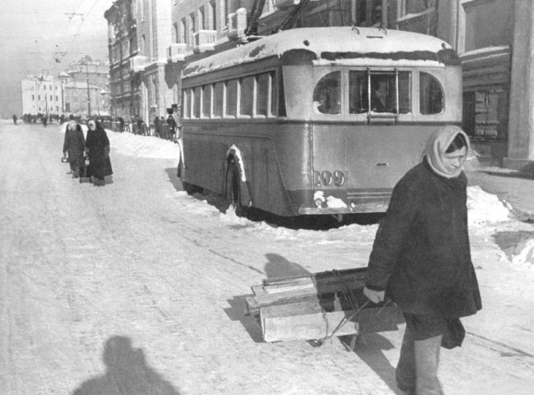

Slide 43
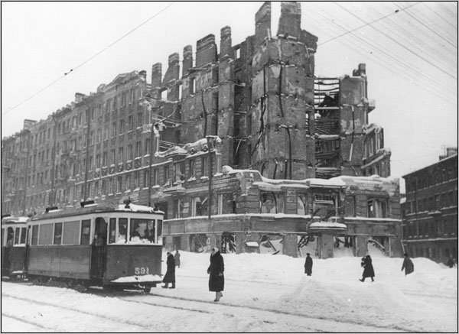

Slide 44
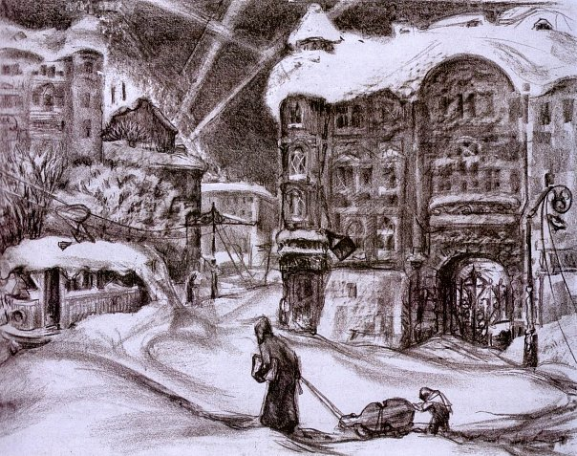

Slide 45
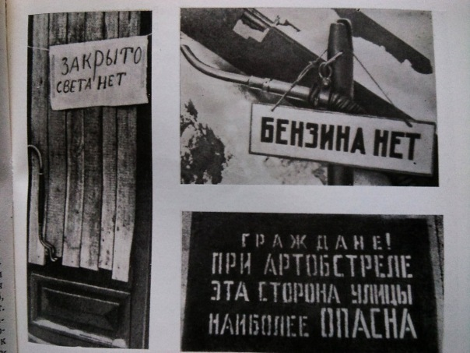
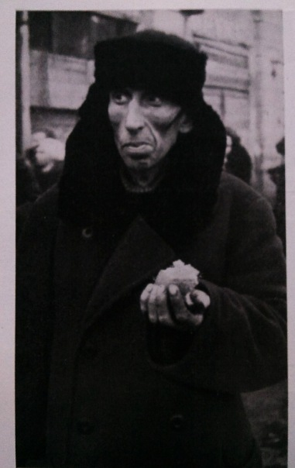

Slide 46
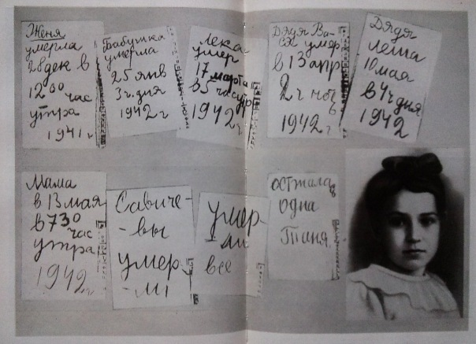

Slide 47
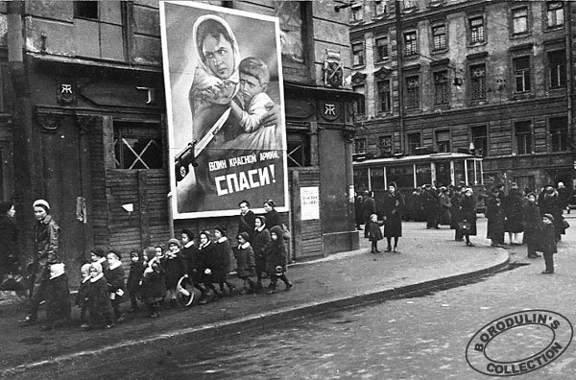

Slide 48
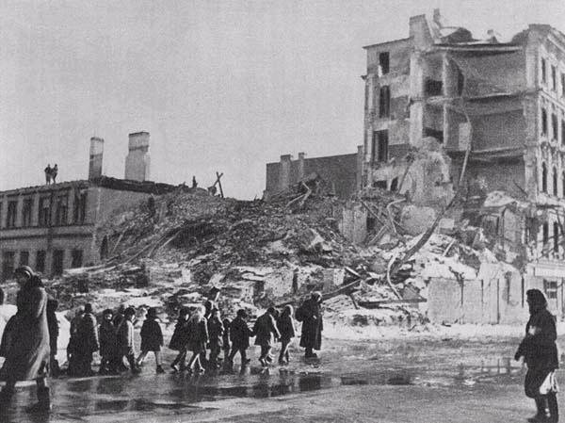
Трудно поверить, но и в эти зимние месяцы в городе продолжали работать заводы, поликлиники, радио, каждый день выходила газет «Ленинградская правда», во многих школах велись занятия.

Slide 49
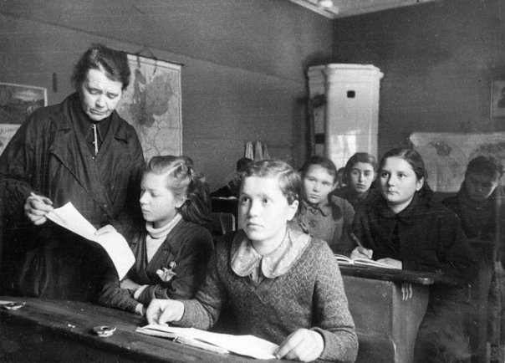

Slide 50
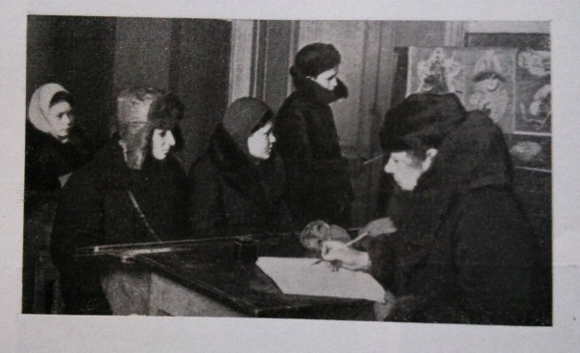

Slide 51


Slide 52


Slide 53


Slide 54

Петербуржцы работали на оборону страны – изготовлялось оружие, ремонтировали танки, которые тут же уходили на фронт.

Slide 55


Slide 56


Slide 57

А после работы уходили дежурить на крышах, тушить пожары, добывали топливо, носили воду.

Slide 58


Slide 59


Slide 60


Slide 61

1942-1944.
В городе осталось 560 тыс. человек

Slide 62

Наступила весна. Положение горожан по-прежнему было тяжелым, но надо было выполнить еще одну непосильную работу – убрать город, иначе могли начаться массовые инф.заболевания – тиф. Чума.

Slide 63


Slide 64


Slide 65


Slide 66

Горы снега, обломков, мусора, нечистот кое-где доходили до второго этажа домов. За работу взялись 8 марта. К апрелю город удалось очистить

Slide 67


Slide 68

15 апреля возобновились маршруты трамваев, открылись спец.столовые, увеличили норму выдачи хлеба, открылись бани, прачечные.

Slide 69

Трамваи №3 и №9 вели на фронт, город по-прежнему бомбили

Slide 70


По городу появляются огороды

Slide 71

25 июля по Невскому впервые провели колонну военнопленных

Slide 72

9 августа открылись двери Большого зала Филармонии.

Slide 73


Slide 74


Slide 75

1943 – ДОРОГА ЖИЗНИ

Slide 76

Блокада Ленинграда была прорвана 18 января 1943 г. Войска Ленинградского и Волховского фронтов соединились. За несколько дней по берегу Ладожского озера проложили железную и автомобильную дороги.

Slide 77


Slide 78


Slide 79

27 января 1944 года – прорыв блокады Ленинграда.
Вечером состоялся салют на Марсовом поле, у Петропавловской крепости и на стрелке Васильевского острова. Было дано 24 залпа

Slide 80

ЖИЗНЬ ПОБЕДИЛА

